Slide 1
上讲回顾
为什么要进行运动目标检测？
多普勒效应
多普勒效应的应用
连续波情况
相参脉冲串情况
“盲速”与“频闪”

Slide 2
§6.2 动目标（MTI）显示雷达
一、动目标显示基本概念
  MTI（Moving Target Indication）
  运动目标与固定目标回波经相位检波后输出脉冲串调制特性不同（动目标的“蝴蝶效应”）
  在强固定目标杂波（例如强地杂波）中检测运动目标时，可以设法将强固定目标杂波消去。

Slide 3
§6.2 动目标（MTI）显示雷达
二、动目标显示两项关键技术
与普通脉冲雷达不同之处
  1、相参基准电压获取
  2、固定杂波消除

Slide 4
§6.2 动目标（MTI）显示雷达
三、相参基准电压获取有主振式和单极震荡式
  1、中频全相参（干）动目标显示
脉冲调制器
主振源
脉冲功率放大器
连续波震荡器
收发开关
f₀
f₀+f_{d}
回波信号
f₁₌ f₀+f_{c}
本地震荡
上变频器
混频器
f_{c}
f_{c}+f_{d}
中频脉冲
中频相干震荡器
相位检波器
中频放大器
f_{c}
f_{d}
对消视频输出
相参视频输出
对消器

Slide 5
§6.2 动目标（MTI）显示雷达
三、相参基准电压获取有主振式和单极震荡式
  2、锁相相参动目标显示
磁控管发射机
脉冲调制器
收发开关
f₀
f₀+f_{d}
高频回波信号
f₁
稳定本地震荡器
f₁
混频器
混频器
f₁- f₀
f₁-（f_{d}+ f₀）=f_{c}-f_{d}
中频回波
中频相参震荡器
相位检波器
中频放大器
f_{c}
相参电压
f_{d}
对消视频输出
相参视频输出
对消器

Slide 6
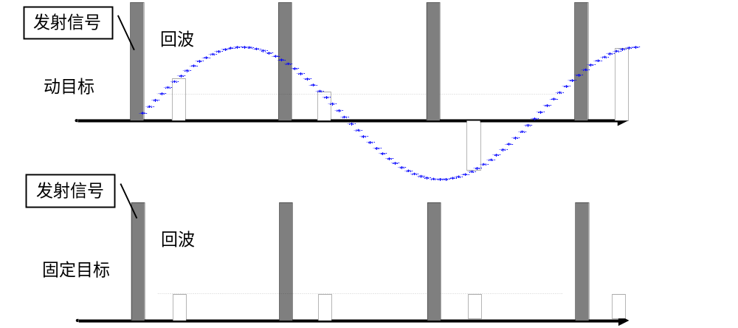
§6.2 动目标（MTI）显示雷达
四、消除固定杂波
    固定目标回波及动目标回波经相位检波器后的输出
时域

Slide 7
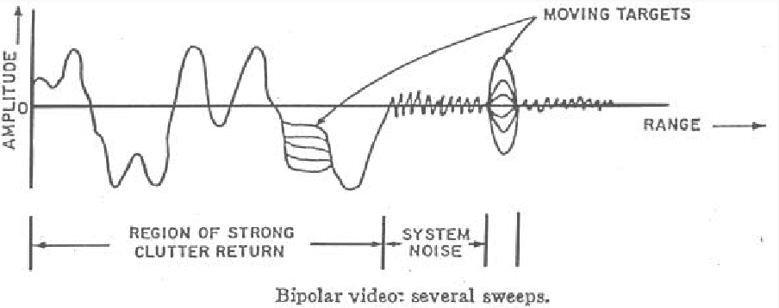
§6.2 动目标（MTI）显示雷达
四、消除固定杂波
    固定目标回波及动目标回波经相位检波器后的输出

Slide 8
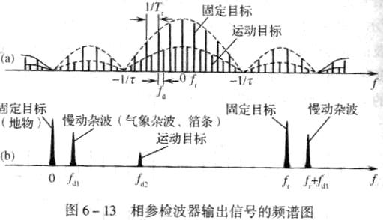
§6.2 动目标（MTI）显示雷达
四、消除固定杂波
    地基雷达观测为例
频域

Slide 9
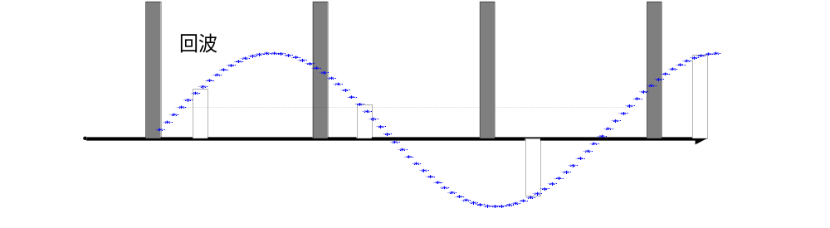
§6.2 动目标（MTI）显示雷达
四、消除固定杂波
基于时域波形的MTI基本思路：将相邻脉冲周期的输出信号相减
    固定目标消除；动目标留下，有MTI处理损耗。

Slide 10
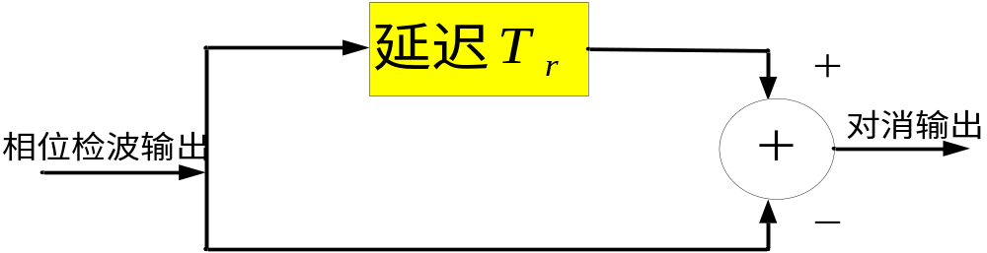
§6.2 动目标（MTI）显示雷达
四、消除固定杂波
    将相邻脉冲周期的输出信号相减，可以消除固定目标杂波
    一次对消器（2MTI）

Slide 14
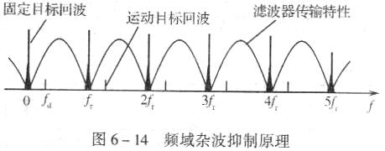
§6.2 动目标（MTI）显示雷达
四、消除固定杂波
  基于频谱特点，采用固定杂波抑制器

Slide 15
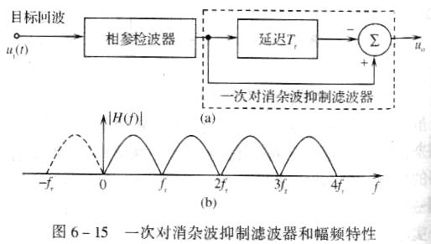
§6.2 动目标（MTI）显示雷达
四、消除固定杂波
  一次对消器本质上就是频率域滤波，滤去固定地物杂波

Slide 16
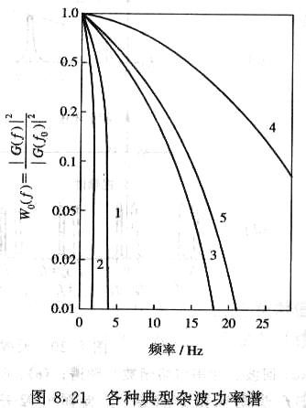
§6.2 动目标（MTI）显示雷达
四、消除固定杂波
  杂波功率谱示意
地物、海浪、云雨、干扰箔条等杂波功率谱不是单根谱线，存在“展宽”，功率谱宽度与杂波内部的运动有关。

Slide 17
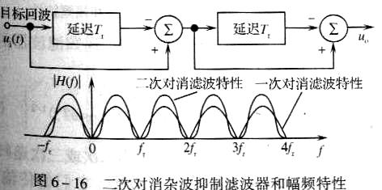
§6.2 动目标（MTI）显示雷达
四、消除固定杂波
    考虑杂波功率谱展宽问题，通常采用二次相消器
    3MTI

Slide 22
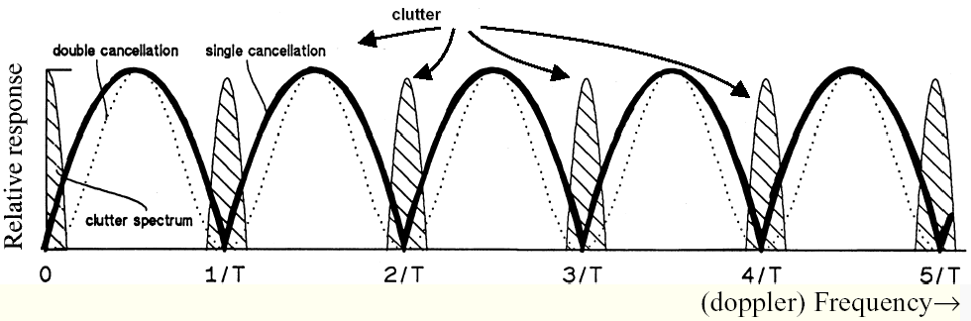
§6.2 动目标（MTI）显示雷达
四、消除固定杂波
  对消器频率响应与杂波功率谱

Slide 23
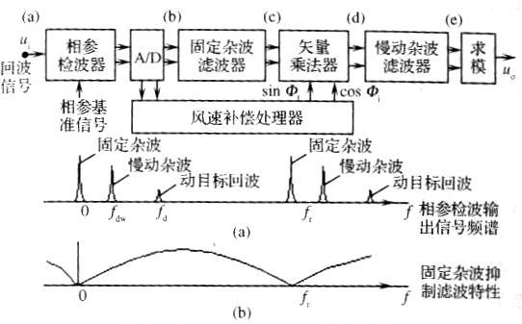
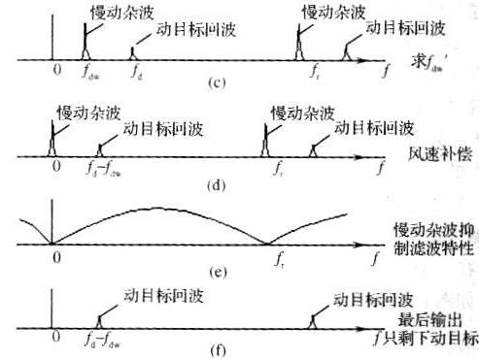
§6.2 动目标（MTI）显示雷达
四、消除固定杂波
    针对风速引起的慢动目标杂波（气象、箔条）抑制

Slide 24
§6.2 动目标（MTI）显示雷达
五、固定杂波的对消方法
1、模拟方法 2、数字方法
模拟方法：采用延迟线（超声延迟线、电荷藕合器件CCD延迟线将一个周期的回波延迟Tr后与下一个周期的回波相减。
缺点：
不易实现长延迟(2周期、3周期等）
延长时间不宜调整（如不适应参差重频技术）
动态范围有限

Slide 25
§6.2 动目标（MTI）显示雷达
五、固定杂波的对消方法
1、模拟方法 2、数字方法
数字方法（DMTI）：将模拟信号采样量化后转化为数字信号，数字信号的延迟可用存储器实现。
优点：
易于实现长时间延迟
易于调整延迟周期（适用于重频参差）
易于同其他数字式信号处理设备配合提高雷达性能
动态范围可以做很大

Slide 26
§6.2 动目标（MTI）显示雷达
五、固定杂波的对消方法
1、模拟方法 2、数字方法
数字式相消器简单框图
采样保
持电路
数字延迟线
相减
A/D
D/A
相干视频
相消视频输出

Slide 27
§6.2 动目标（MTI）显示雷达
DMTI的采样率问题
发射脉宽的倒数为带宽，点目标回波为单个脉冲，体目标、杂波为大量点目标回波的矢量合成
根据采样定理每个脉冲内采样两个点
实际系统有的只采样一个点，有1.5dB的信杂比损耗

Slide 28
§6.2 动目标（MTI）显示雷达
DMTI的采样位数问题
主要取决于量化噪声的影响
1、量化噪声功率:
δ_{Δ}²= Δ²/12
2、噪声总功率：
δ_{nΔ}²= δ_{Δ}²+ δ_{n}²
3、量化损耗：
L_{Δ}=10lg(δ_{nΔ}²/ δ_{n}²)
一般：N大于等于7位时，量化损耗小于0.08dB

Slide 29
§6.2 动目标（MTI）显示雷达
DMTI的缺点：
引起量化噪声和采样带来的信噪比损失
克服方法：量化位数增加，大于7时，可以忽略不计。

Slide 30
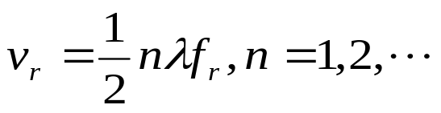

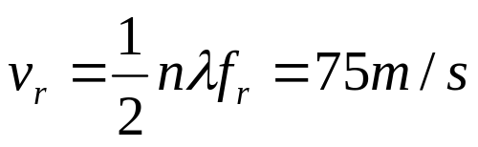

§6.2 动目标（MTI）显示雷达
六、盲速及解决方法
  1、盲速影响及解决方法
    盲速：目标径向速度为
    目标对应的多普勒频率为
    举例：某3cm雷达（X波段），最大不模糊距离R_{u}=30km，则可知f_{r}<=5kHz，
    第一盲速为
    第二盲速为

Slide 31
§6.2 动目标（MTI）显示雷达
六、盲速及解决方法
  1、盲速影响及解决方法
    雷达最大不模糊距离
    R_{max}=(1/2)T_{r}·C
    f_{rmax}=C/2· R_{max}
    R_{max} ·V_{r01}=C ·λ/4=CONST

Slide 32
§6.2 动目标（MTI）显示雷达
六、盲速及解决方法
  1、盲速影响及解决方法
  参差重频方法
  两重频参差解决盲速的基本原理

Slide 33
§6.2 动目标（MTI）显示雷达
使用多个PRF来克服盲速的方法
扫描间改变PRF(scan to scan）
驻留间改变PRF(dwell to dwell）
脉冲间改变PRF（pulse to pulse）
三种策略各有优缺点，分别应用于不同的雷达系统中

Slide 34
§6.2 动目标（MTI）显示雷达
1、脉间重频
可以非常显著地提升雷达盲速，
远程民航交通管制的例子，四重频
重复周期的比值：25：30：27：31
T₁
T₂
T₃
T₄
T₁
本质上是对目标的多普勒回波信号进行非均匀采样

Slide 35
§6.2 动目标（MTI）显示雷达
1、脉间重频
周期比例计算方法由：W.W.Shrader等人提出的计算方法。 脉间多重参差滤波器对于目标多普勒滤波器的响应曲线比较平坦，不像双延迟、三延迟线对消时滤波器的响应曲线起伏很大，以致对相当大一部分多普勒区域内的目标雷达难以检测

Slide 36
§6.2 动目标（MTI）显示雷达
1、脉间重频
缺点：
会轻微降低MTI改善因子
因为重频参差会将杂波信号能量引入多普勒频率空间
会使发射机的稳定问题变得困难
不能消除运区杂波的二次回波

Slide 37
§6.2 动目标（MTI）显示雷达
2、扫描间参差重频
雷达在扫描周期之间改变脉冲重频
系统的稳定问题更易实现
可以消除远区杂波的二次回波
提升盲速所花的时间长，超过天线两个扫描周期
一般使用两个重频，提升盲速的性能有限

Slide 38
§6.2 动目标（MTI）显示雷达
3、驻留间参差重频方法
优点与扫描间参差方法类似，而且它提升盲速的滤波器速度更快，波束驻留与滤波器组处理结合（MTD雷达)是十分有效的

Slide 39
§6.2 动目标（MTI）显示雷达
七、盲相及解决方法
  2、盲相及解决方法
    “盲相”是MTI雷达所特有的现象。
    盲相问题是由相位检波器特性引起的，它将消弱雷达对运动目标的检测能力。
    包括点盲相和连续盲相

Slide 40
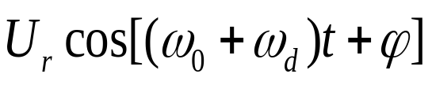
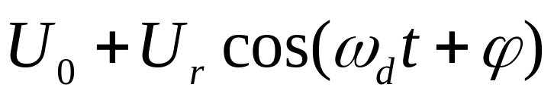
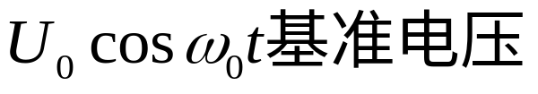
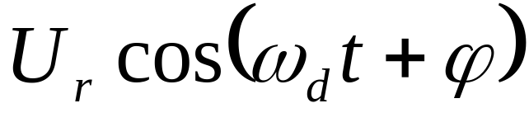
§6.2 动目标（MTI）显示雷达
七、盲相及解决方法
  2、盲相及解决方法
  相干检波器的相检特性：
相干检波器
经隔直流后输出为则相检特性为：

Slide 41
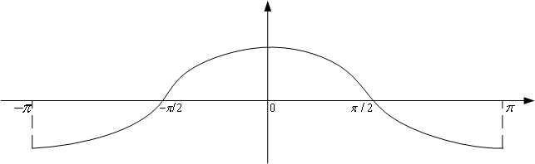
§6.2 动目标（MTI）显示雷达
七、盲相及解决方法
  2、盲相及解决方法
  相干检波器的相检特性：
U
U_{r}
W_{d}t+φ

Slide 42
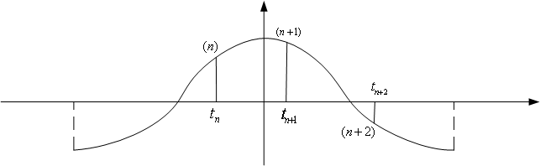
§6.2 动目标（MTI）显示雷达
七、盲相及解决方法
  2、盲相及解决方法
  点盲相
  对于脉冲雷达，每个脉冲周期目标回波经相干检波的输出对应着对相干连续波多普勒雷达相干检波输出信号的取样，即：
U
π/2
π/2
φ

Slide 43
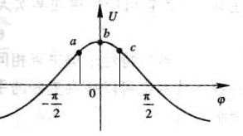
§6.2 动目标（MTI）显示雷达
七、盲相及解决方法
  2、盲相及解决方法
  点盲相
而MTI雷达实质上是将相邻脉冲周期相干检波器的输出相减，由图易见，若第n个工作点(脉冲周期的输出)和第n+1个工作点刚好对称的位于相检特性中心两侧，那么它们相减输出为0！这就是说，在第n+1个相消点上，动目标无输出！

Slide 44
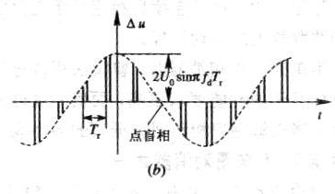
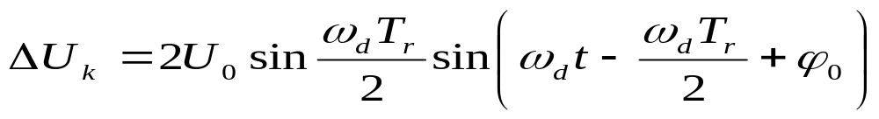
§6.2 动目标（MTI）显示雷达
七、盲相及解决方法
  2、盲相及解决方法
  点盲相的概念： 这个工作点称为“盲相点”，(因为相检特性的对称性而造成雷达致盲的工作点)，这个现象称为“点盲相”！

Slide 45







§6.2 动目标（MTI）显示雷达
七、盲相及解决方法
  点盲相的矢量解释
  相干检波器输出可解释为：在基准电压矢量上迭加了一个匀速(以)旋转的目标矢量，该目标矢量与基准电压矢量合成矢量在参考方向上的投影即为相干检波器的输出！

Slide 46
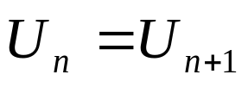
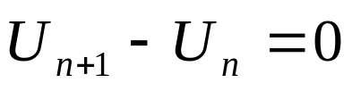
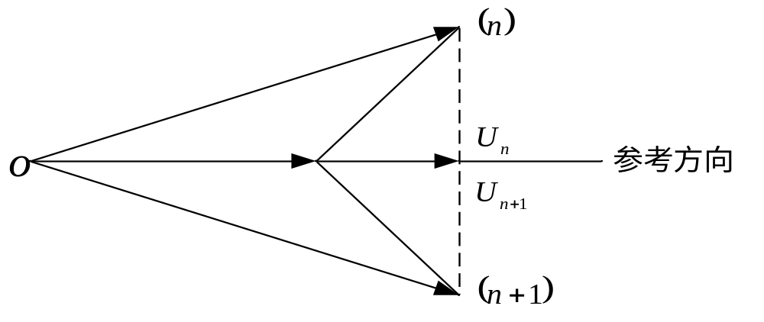
§6.2 动目标（MTI）显示雷达
七、盲相及解决方法
  点盲相的矢量解释
  当第n点与第n+1点的连线与参考方向相垂直时，意味着 ，即 ，雷达对消后，目标输出为0 ——出现了点盲相！

Slide 47
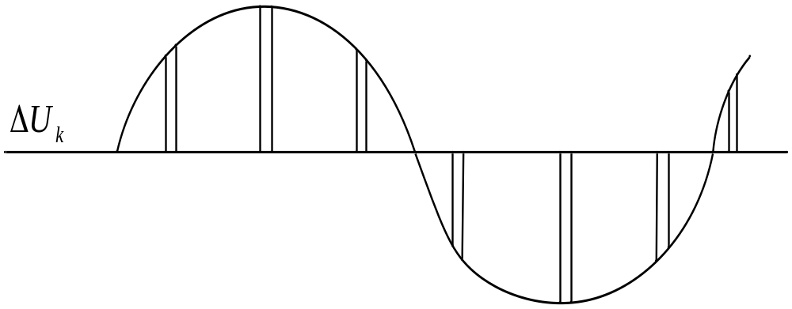
§6.2 动目标（MTI）显示雷达
七、盲相及解决方法
  点盲相的影响：使雷达对消器输出序列中出现零值点，从而降低雷达对移动目标的探测性能。
φ
无盲相的输出序列
表达式为：

Slide 48
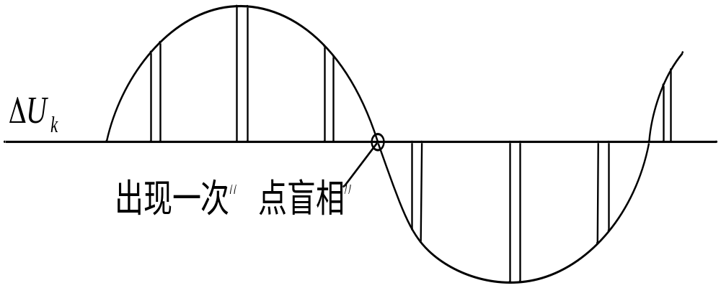
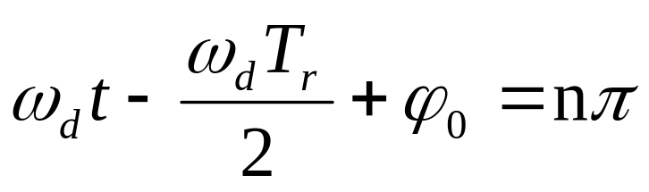
§6.2 动目标（MTI）显示雷达
七、盲相及解决方法
  点盲相的影响：使雷达对消器输出序列中出现零值点，从而降低雷达对移动目标的探测性能。
有点盲相现象的输出序列
当
时，出现点盲相

Slide 49
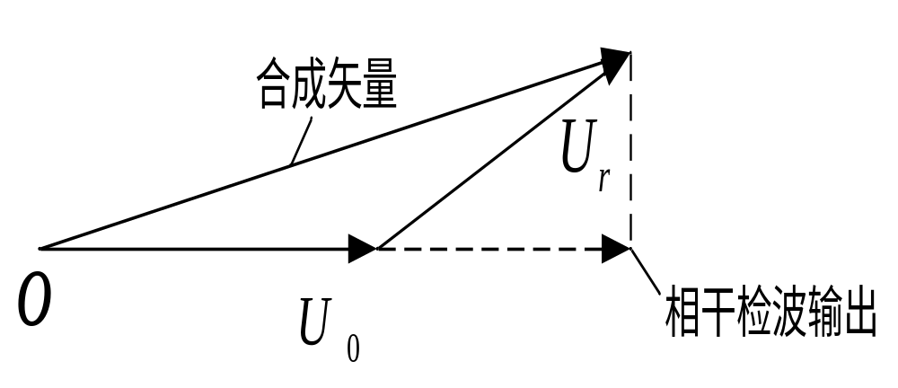
§6.2 动目标（MTI）显示雷达
七、盲相及解决方法
连续盲相的概念
首先考虑固定目标经相干检波的输出，其为一固定指向矢量(而非匀速旋转)与基准电压矢量合成

Slide 50
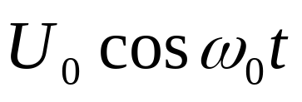
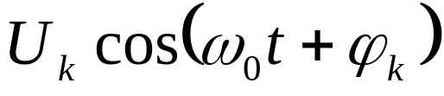
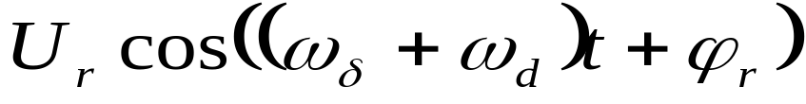
§6.2 动目标（MTI）显示雷达
七、盲相及解决方法
连续盲相的概念
再考虑固定目标、运动目标共同输入相干检波器后的输出
基准电压：
固定目标：
运动目标：
0
相加后：

Slide 51
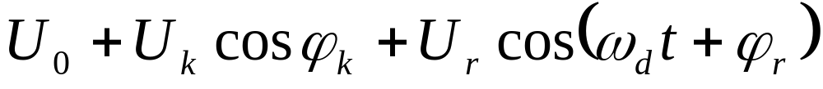



§6.2 动目标（MTI）显示雷达
七、盲相及解决方法
连续盲相的概念
包络检波输出为：
运动目标
Ur
固定目标
U₀
U_{K}

Slide 52
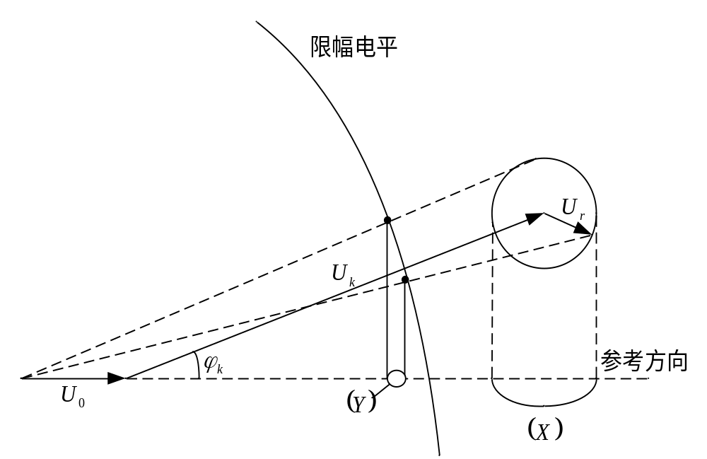

§6.2 动目标（MTI）显示雷达
七、盲相及解决方法
连续盲相的概念
当固定目标(地物)非常强时，即有

Slide 53

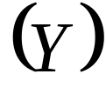
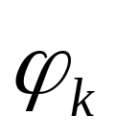
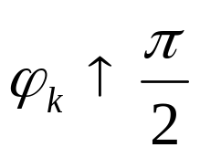

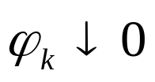

§6.2 动目标（MTI）显示雷达
七、盲相及解决方法
连续盲相的概念
而实际中，对于强杂波情况，通常要考虑限幅的影响(为保证接收机动态范围)，这时经限幅器——对消器输出的信号将发生一些特殊变化，
起伏范围变小：由图中区间 变为 ；
起伏范围与 有关，即与地杂波本身的绝对相位有关， 时， ； 时 ，即对消器输出几乎没有起伏——形成“连续盲相”！

Slide 54
§6.2 动目标（MTI）显示雷达
七、盲相及解决方法
连续盲相的影响
可能在一次无线扫描(波束驻留)时间内，使对消器一直无输出，从而漏掉可能存在的真实动目标！(几乎对所有动目标均无法检测)
——因而连续盲相在实际雷达中必须充分重视！

Slide 55
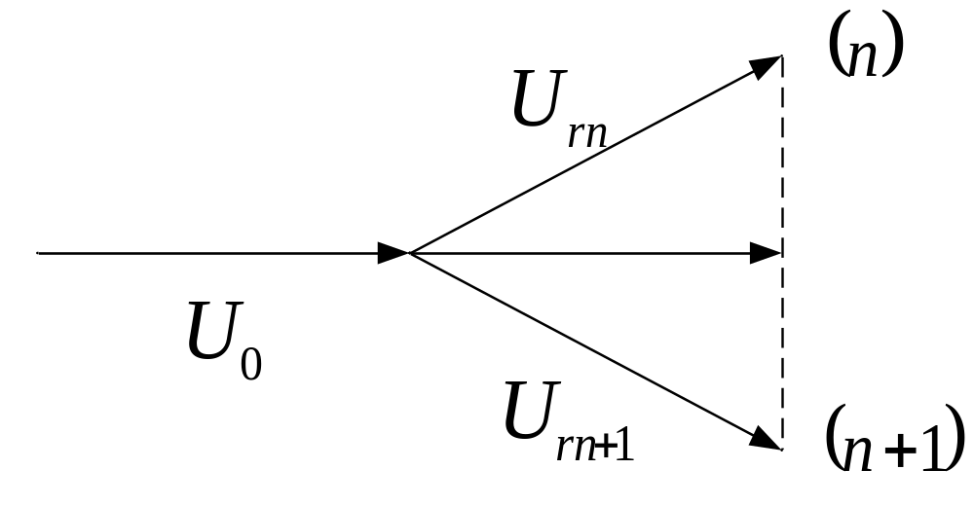
§6.2 动目标（MTI）显示雷达
七、盲相及解决方法
克服盲相的方法
单路相干检波器矢量在一维投影(即参考方向上)因而有可能出现使得对消器输出为0。

Slide 56
§6.2 动目标（MTI）显示雷达
七、盲相及解决方法
克服盲相的方法
因此，在信号处理中，直接取出反射回波信号的差矢量(而不是差矢量在参考方向的投影)，则可以避免盲相问题。
具体的解决方法(矢量对消方法)，包括：
中频对消(利用模拟延迟线)
零中频对消对消(利用数字的正交双通道处理)

Slide 57
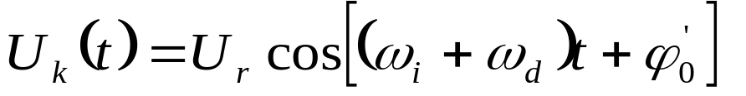
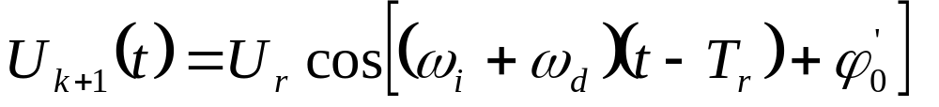



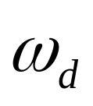

§6.2 动目标（MTI）显示雷达
七、盲相及解决方法
克服盲相的方法
中频对消：在检波前直接用中频信号对消滤波处理，可以取出目标反射回波的差矢量。
第k周期
第k+1周期
——第
式中，
——中频频率；
重复周期对应的初相；
——动目标的多普勒频率；
——脉冲重复周期。

Slide 58
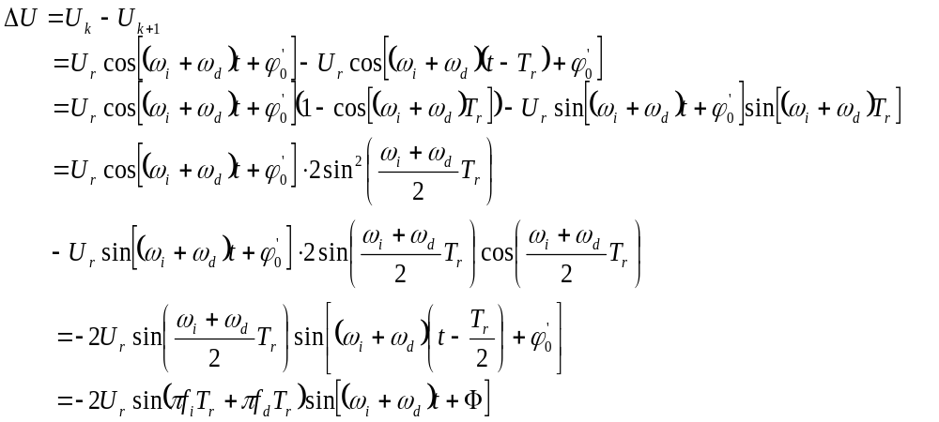
§6.2 动目标（MTI）显示雷达
七、盲相及解决方法
克服盲相的方法-中频对消

Slide 59
§6.2 动目标（MTI）显示雷达
七、盲相及解决方法
克服盲相的方法-中频对消方法再讨论
检波后对消：
中频对消：

Slide 60
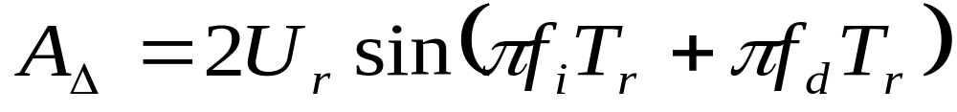
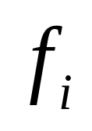
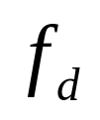

§6.2 动目标（MTI）显示雷达
七、盲相及解决方法
克服盲相的方法-中频对消
中频对消器的输出是一个中频电压，其振幅为
此振幅既与动目标多普勒频率
有关，也与雷达中频
和脉冲重复周期
有关。

Slide 61
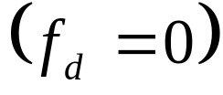

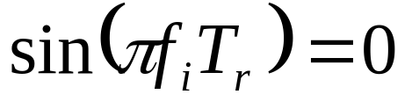
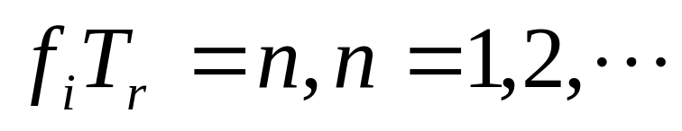


§6.2 动目标（MTI）显示雷达
七、盲相及解决方法
克服盲相的方法-中频对消
为了保证中频对消器能够消除固定杂波
理论上应使中频频率
满足

Slide 62


§6.2 动目标（MTI）显示雷达
七、盲相及解决方法
克服盲相的方法-中频对消
当
时，中频对消器输出恒为0，这些频率点
刚好对应着雷达的盲速
表明：盲速本质上是由于雷达的脉冲取样工作方式造成的，它并不能通过中频对消(矢量对消)的办法解决，只能通过
①提高雷达PRF
②采用参差重频的办法在一定程度上克服盲速的影响

Slide 63
§6.2 动目标（MTI）显示雷达
七、盲相及解决方法
克服盲相的方法-零中频处理（正交双通道处理)
将矢量对消放在视频，利用数字信号处理技术来完成——称为数字式矢量对消或零中频对消。一般地没，零中频对消器由彼此正交的两路视频对消器组成，两路视频对消器输出构成一个输出矢量，该矢量的模值即为整个对消器的输出，其恰为目标反射回波的差矢量的模值。

Slide 64

§6.2 动目标（MTI）显示雷达
七、盲相及解决方法
克服盲相的方法-零中频处理（正交双通道处理)

Slide 65

§6.2 动目标（MTI）显示雷达
七、盲相及解决方法
克服盲相的方法-零中频处理（正交双通道处理)
“I支路”——同相支路，
“Q支路”——正交支路。

Slide 66






§6.2 动目标（MTI）显示雷达
七、盲相及解决方法
克服盲相的方法-零中频处理（正交双通道处理)
回波中频信号为
I支路相参基准电压为
Q支路相参基准电压为
则两个支路经相位检
波的输出分别为：
下一同步周期的正交检波输出

Slide 67




§6.2 动目标（MTI）显示雷达
七、盲相及解决方法
克服盲相的方法-零中频处理（正交双通道处理)
每个之路的对消输出为：
证明：

Slide 68

§6.2 动目标（MTI）显示雷达
七、盲相及解决方法
克服盲相的方法-零中频处理（正交双通道处理)
仍然可以看出零中频对消可以解决盲相问题,但不能解决盲速问题

Slide 69
§6.3脉冲多普勒(PD)雷达基本概念
  概述
    脉冲多普勒雷达是在动目标显示（MTI）雷达基础上发展起来的雷达体制，能进行频域的滤波与检测，具有很强的杂波抑制能力，尤其适用于机载平台
    MTI：频域对消器（对消固定杂波、慢速运动目标杂波）
    PD：频域滤波器
  功能
    距离测量（类似于普通脉冲雷达）
    速度测量（类似于连续波雷达）

Slide 70
本讲回顾
§8.2 动目标（MTI）显示雷达
一、动目标显示基本概念
二、动目标显示两项关键技术
三、相参基准电压获取
四、消除固定杂波
五、固定杂波的对消方法
六、盲速及解决方法

